Slide 1
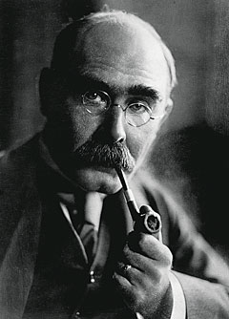
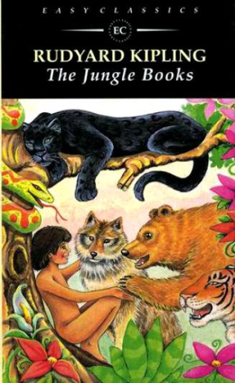
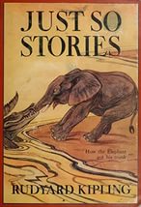
Саратовская область, Марксовский район, МОУ-СОШ с.Подлесное им.Ю.В.Фисенко
«Закон жизни» в произведениях английского писателя Р.Киплинга
Автор: учитель английского языка Харченко А.В.
Цель: исследовать, как в произведениях Киплинга решаются вопросы взаимодействия человека и природы.
Задачи: выявить особенности творческого метода Киплинга; установить роль Закона в формировании, становлении и развитии художественной действительности; осмыслить феномен Закона; получить сведения о художественной действительности «Книг Джунглей» в их взаимосвязи с Законом.
В книгах Киплинга с неожиданной точки зрения показаны реальные законы природы — те самые, что изучают учёные-натуралисты. На уроках биологии изучают развитие животных видов, законы борьбы за существование. Киплинг даёт читателю возможность взглянуть на те же законы изнутри — с точки зрения самих животных
В чём же чудо закона? В том, что из чего-то плохого, из зла рождается благо. Как же из зла может родиться благо? В каждом из законов злые силы действуют не порознь, а сообща. Одна сила сдерживает и уравновешивает другую. И вот из сочетания разнонаправленных сил получается гармония — соразмерность, красота.
По Киплингу, властвует не тот, кто слушается только собственной воли, а тот, кто слушается закона и служит другим. Для чего же человек должен учиться властвовать? Не для того, чтобы тешиться властью, а чтобы совершенствоваться и двигаться вперёд. Власть — не право, а обязанность. Об этом Киплинг не уставал напоминать.
В отличие от зверя, человек имеет право выбора — следовать своему закону или нет. Страх, Голод и Голос Нутра не гонят его так, как гонят зверя. Человек может не ведать закона — и всё же остаться в живых. Но закон человека столь же непреложен, что и закон джунглей; он так же суров и строг. Кто верен закону, обретает человеческое достоинство и смысл жизни.

